Slide 1
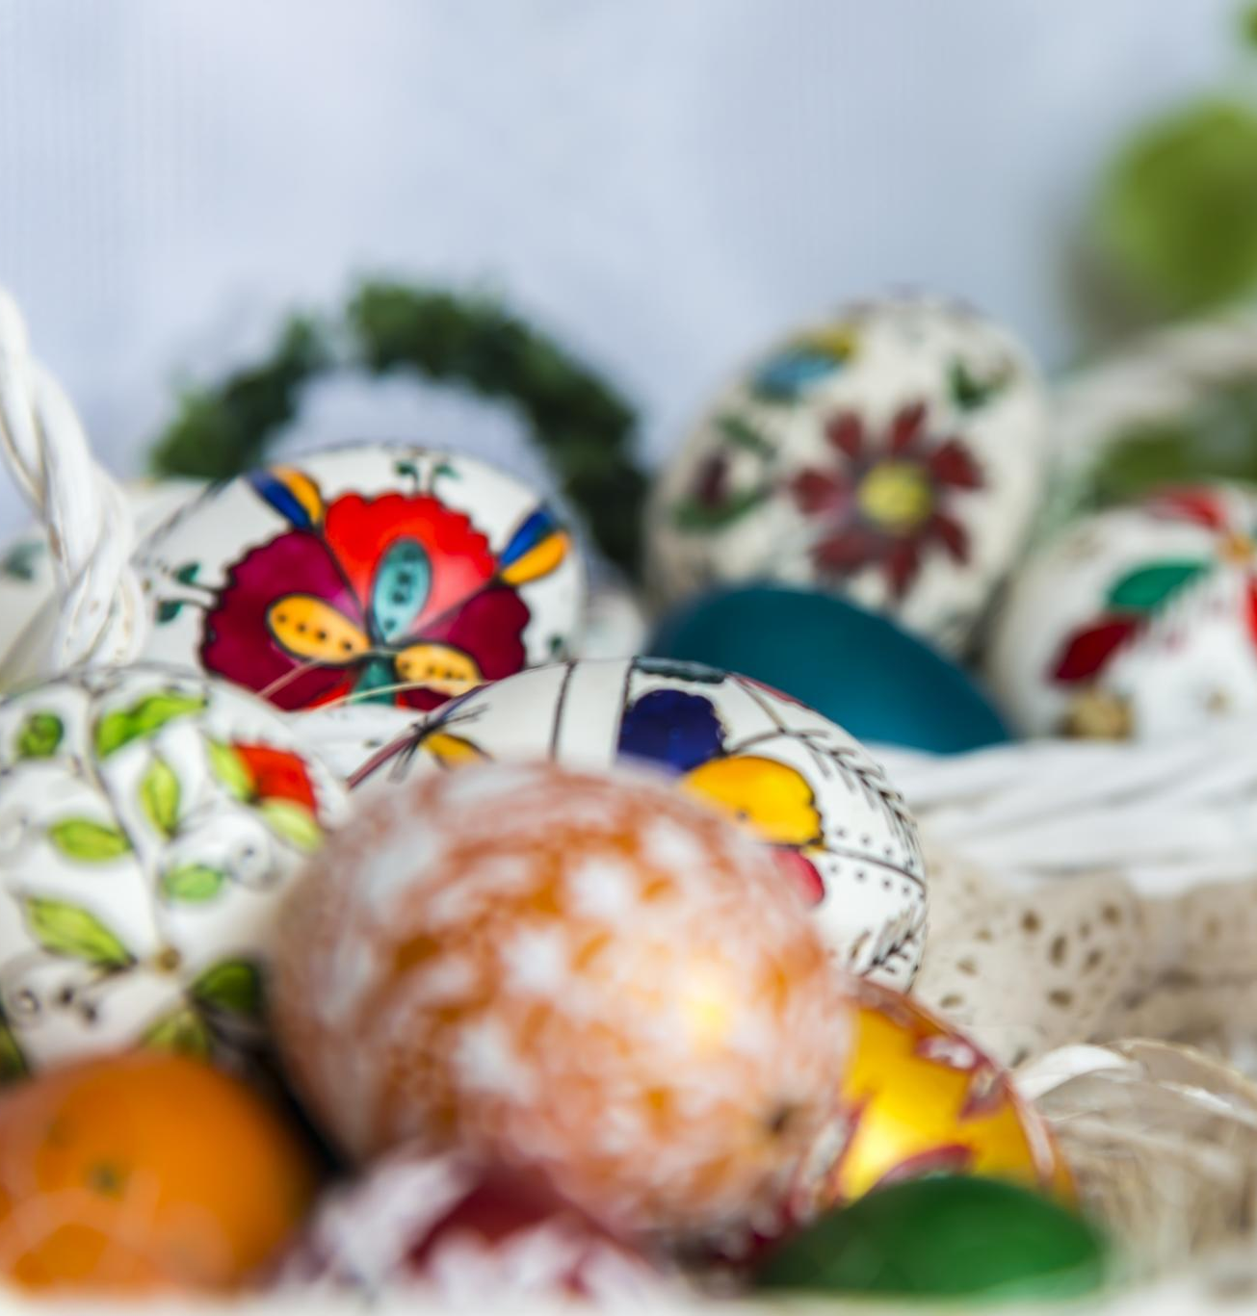
Die Kunst und Tradition des Oster-Ei-Bemalens
Erforschung der kulturellen Bedeutung und angewandten Techniken
Notes:
AI-generated content may be incorrect. --- Easter egg painting is a cherished tradition that combines artistry with cultural significance. This presentation will explore the historical background, materials used, and various techniques involved in this delightful art form.

Slide 2
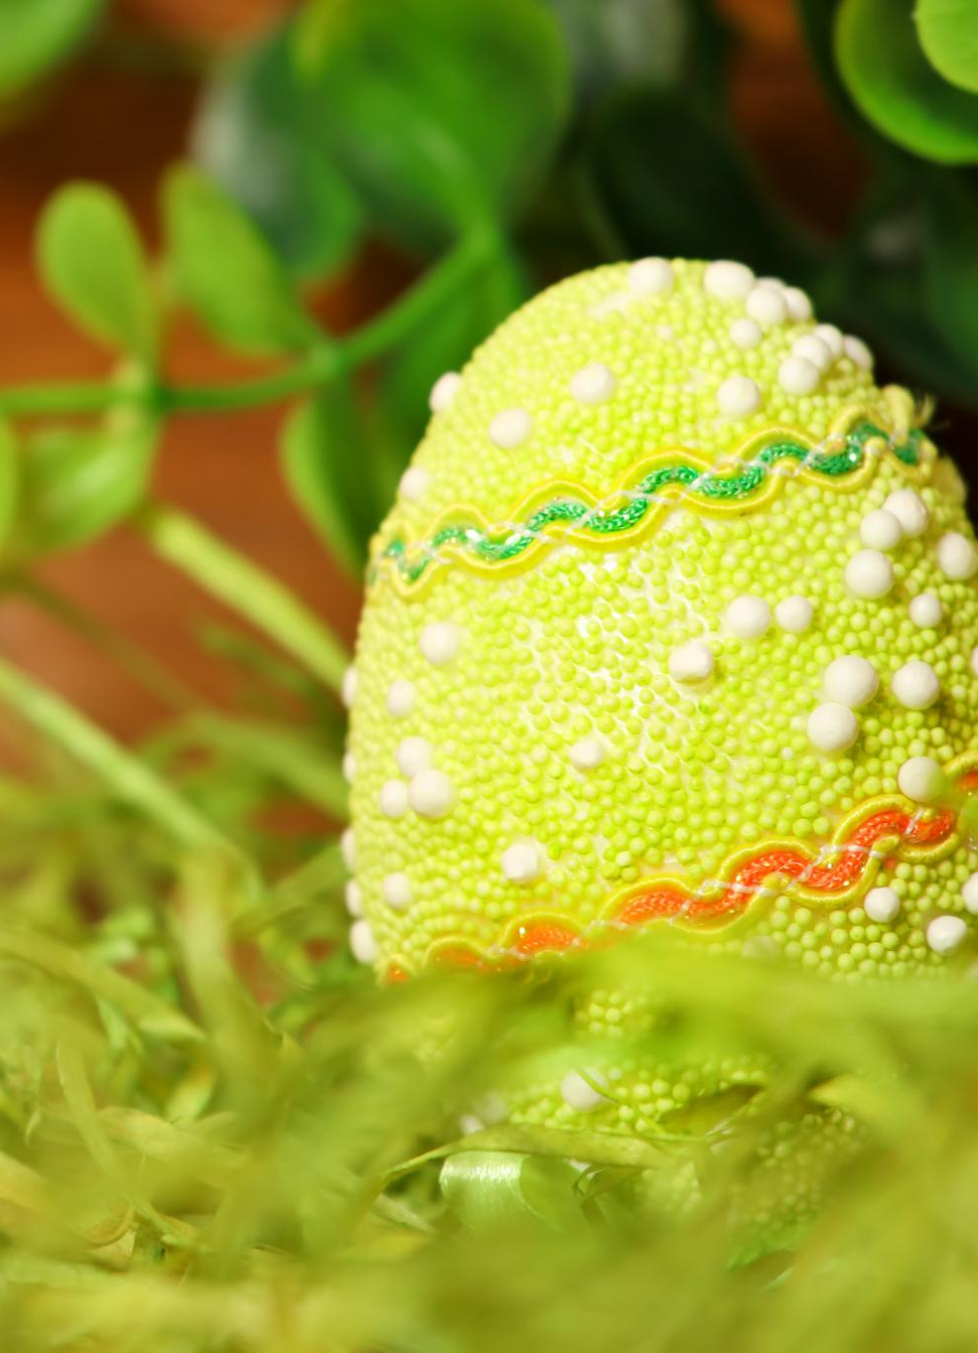
Ursprünge der Osterei-Tradition
Uralte Symbolik
Die Tradition der Ostereier stammt aus antiken Kulturen, in denen Eier Fruchtbarkeit und neues Leben symbolisierten.
Christliche Übernahme
Frühe Christen übernahmen Eier, um die Auferstehung von Jesus zu symbolisieren, und verknüpften die Eiertradition mit den Osterfeierlichkeiten.
Fortdauernde Tradition
Die Praxis, Ostereier zu dekorieren und auszutauschen, hat sich fortgesetzt und zu verschiedenen kulturellen Feierlichkeiten auf der ganzen Welt weiterentwickelt.
Notes:
The tradition of Easter eggs dates back to ancient times, symbolising new life and rebirth. Early Christians adopted eggs as a symbol of the resurrection of Jesus, and this practice has continued through the centuries.

Slide 3
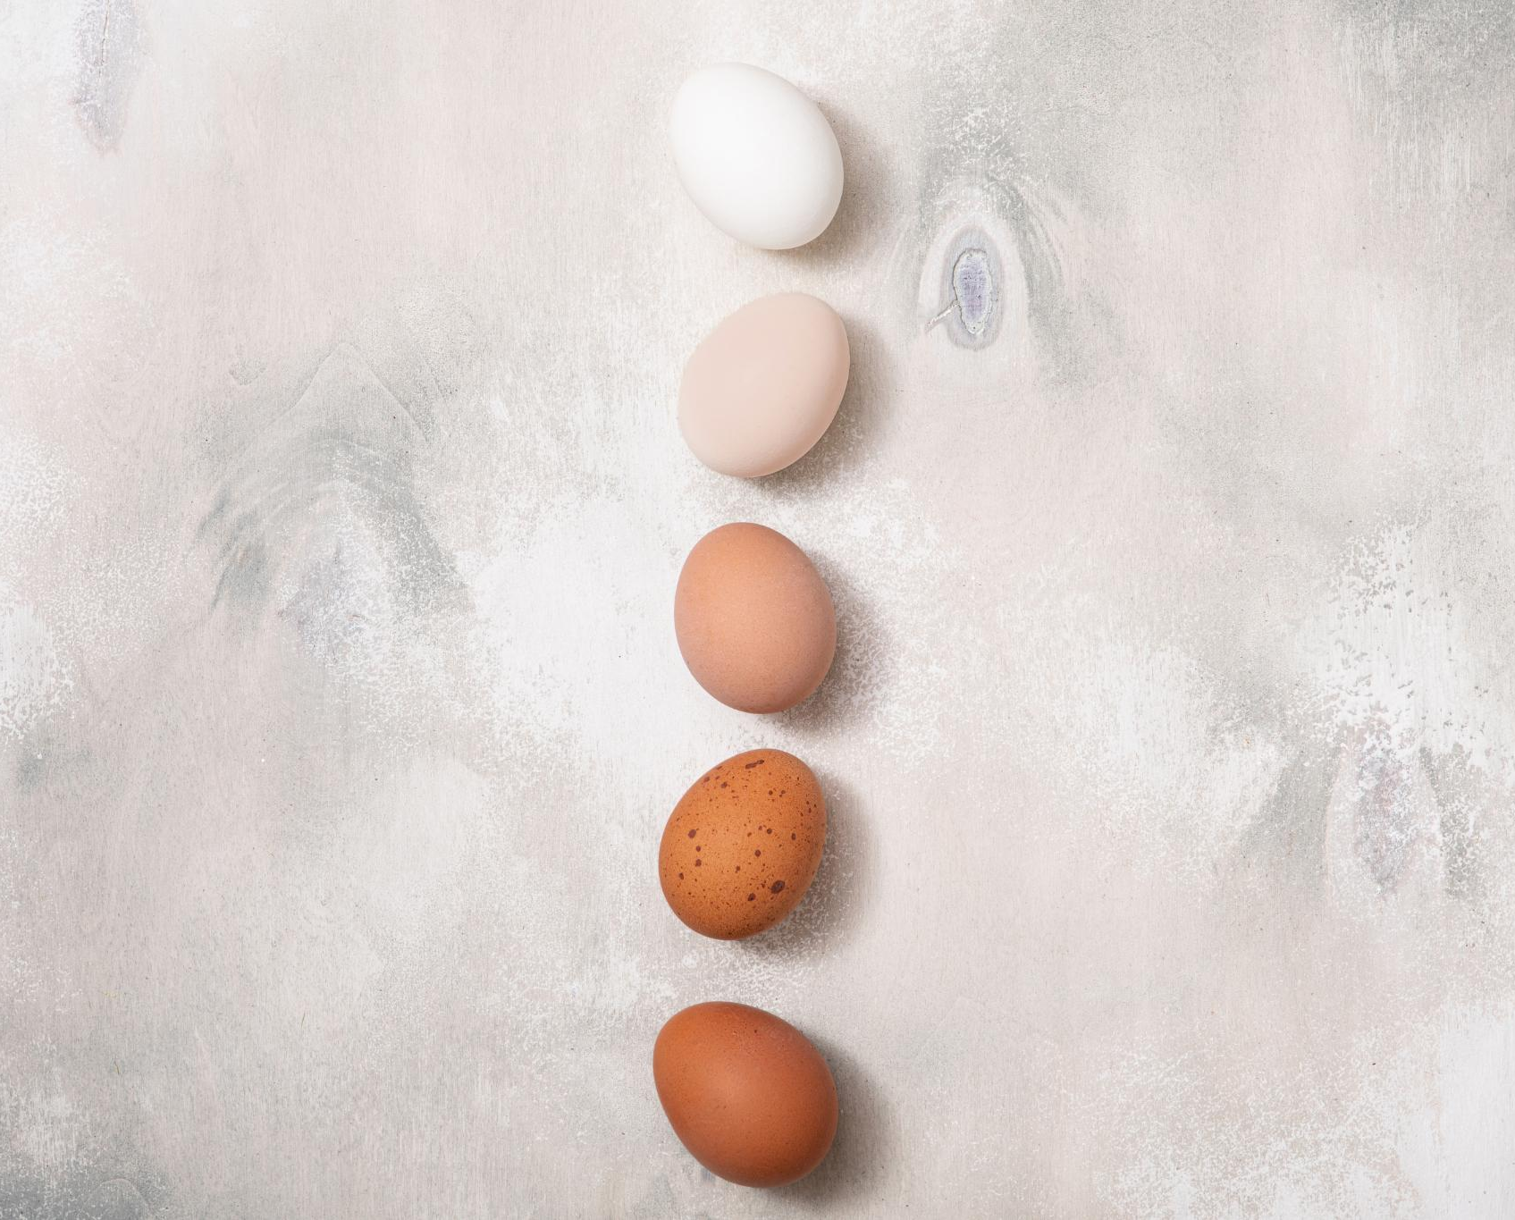
Arten von Eiern, die verwendet werden
Hühnereier
Hühnereier sind die beliebteste Wahl für Künstler aufgrund ihrer Verfügbarkeit und Benutzerfreundlichkeit beim Bemalen.
Enteneier
Enteneier bieten eine andere Textur und Größe, die Künstler herausfordern, aber auch einzigartige künstlerische Möglichkeiten bieten können.
Wachteleier
Wachteleier sind kleiner und haben ein gesprenkeltes Aussehen, was sie ideal für filigrane und detaillierte Designs macht.
Holzeier
Holzeier sind eine vielseitige Alternative, auf die Künstler malen können, was langlebige und haltbare Kreationen ermöglicht.
Notes:
While chicken eggs are the most commonly used for painting, other types of eggs, such as duck, quail, and even wooden eggs, can be used to create unique designs. Each type of egg presents different challenges and opportunities for artists.

Slide 4
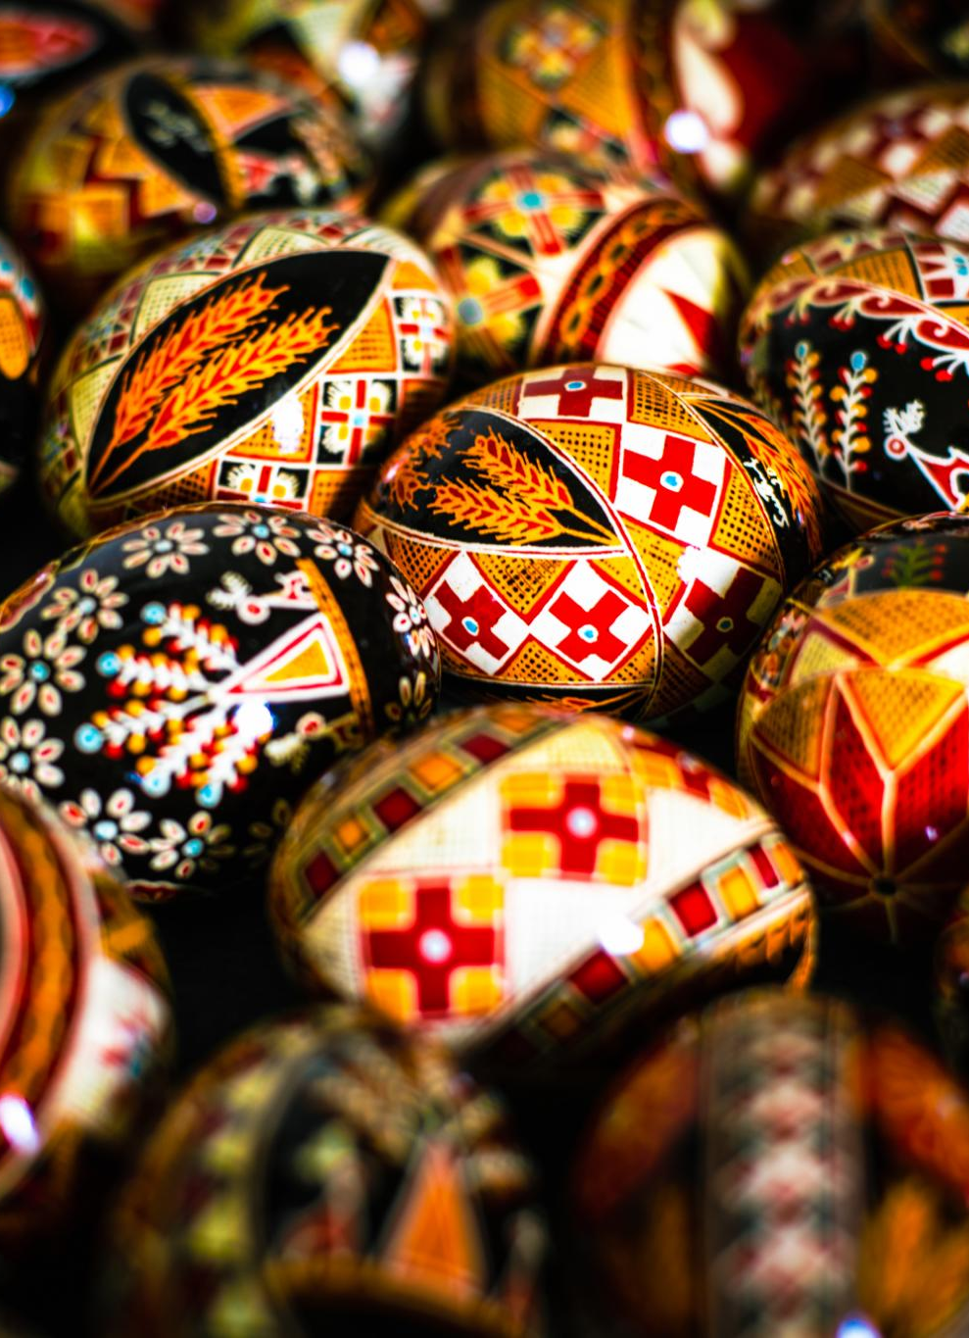
Regionale Stile und Muster
Unverwechselbare regionale Stile
Verschiedene Regionen haben einzigartige Stile, die ihre lokale Kultur, Geschichte und Traditionen im Eiermalen zeigen.
Geometrische polnische Muster
Die polnische Eiermalerei zeichnet sich durch komplexe geometrische Muster aus, die das handwerkliche Können und die kulturelle Bedeutung ihrer Traditionen hervorheben.
Florale russische Motive
Russische Eier sind bekannt für ihre floralen Motive, die Schönheit und Natur symbolisieren und der Tradition eine künstlerische Note verleihen.
Notes:
Different regions have distinct styles and patterns that reflect local culture and history. From the geometric patterns of Polish eggs to the floral motifs of Russian eggs, these regional styles add depth to the tradition of egg painting.

